Slide 1
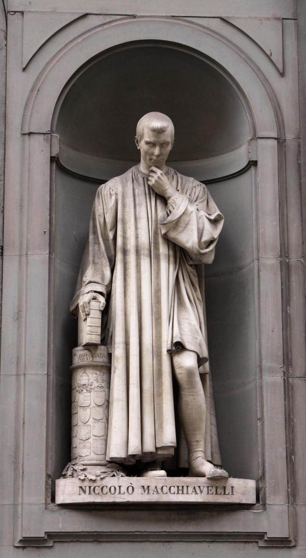
EL SURGIMIENTO DE LOS ESTADOS MODERNOS (SIGLO XVI)
HISTORIA - PROFESOR ABRAHAM LÓPEZ
1RO MEDIO 21-03 CLASE 6 OA: 02

Slide 2
OBJETIVO
LO QUE ESTUDIAREMOS
Explicar el surgimiento de los Estados modernos en Europa y sus principales características

Slide 3
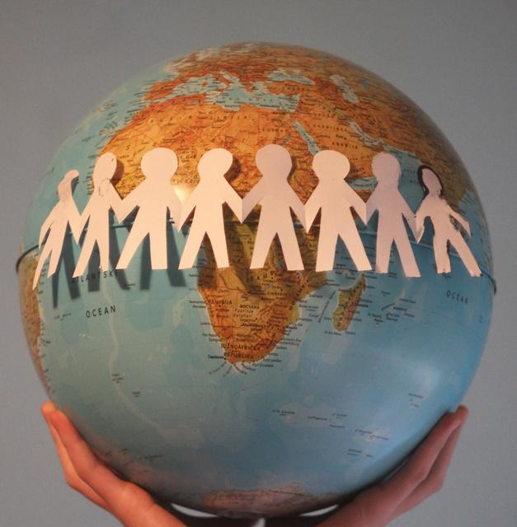
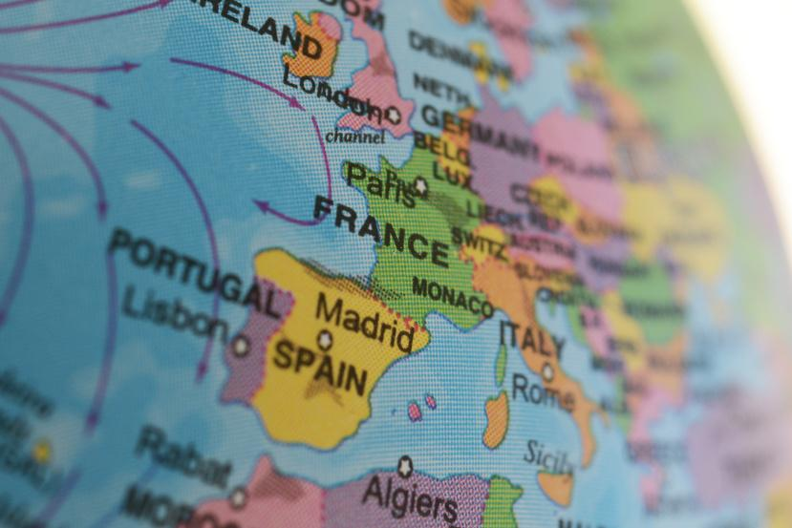
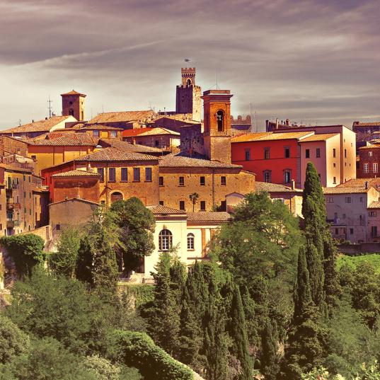
Cambios a fines de la Edad Media
Auge de la Burguesía:
Cambios geopolíticos
Surgen las Universidades
Humanismo
Respalda la individualidad humana por sobre la religiosidad.
Resurgimiento de las ciudades (burgos), aumento del comercio con oriente.
Se comienza a valorar el conocimiento.
Cae el Imperio Romano de Oriente (Bizantino) abriendo Europa Occidental a Asia y África.

Slide 4
https://www.youtube.com/watch?v=hYajgwcWb1k

Slide 5
POLÍTICA: EL ESTADO MODERNO
NUEVAS FORMAS DE ORGANIZACIÓN A INICIOS DE LA MODERNIDAD
“La afirmación del poder monárquico en estos incipientes Estados modernos fue pareja al desarrollo de unos órganos centralizados de gobierno y justicia, de una burocracia de funcionarios, de unos fortalecidos instrumentos de política exterior – diplomacia y ejército – y de una hacienda y fiscalidad que tenían el gran reto de hacer frente a los crecientes costes de los conflictos bélicos”
Fuente: Floristán, Alfredo (coord.) (2005) Historia universal moderna (Adaptación)
¿Qué elementos centralizados se desarrollaron de la mano con los Estados modernos?

Slide 6
Contexto y caracteristicas

Slide 7
¿QUÉ ES UN ESTADO?
Escribe en tu cuaderno 3 palabras o ideas con las que relaciones el concepto de Estado.

Slide 8
EL CONCEPTO DE ESTADO
Definición: Comunidad social con una organización política común y un territorio y órganos de gobierno propios que es soberana e independiente políticamente de otras comunidades.
El Estado Moderno
Carré de Malberg (1988) lo define como “una comunidad humana, fijada sobre un territorio propio, que posee una organización que resulta para ese grupo, en lo que respeta a las relaciones con sus miembros, una potencia suprema de acción, de mando y coerción”.
¿Por qué las personas eligen organizarse?

Slide 9
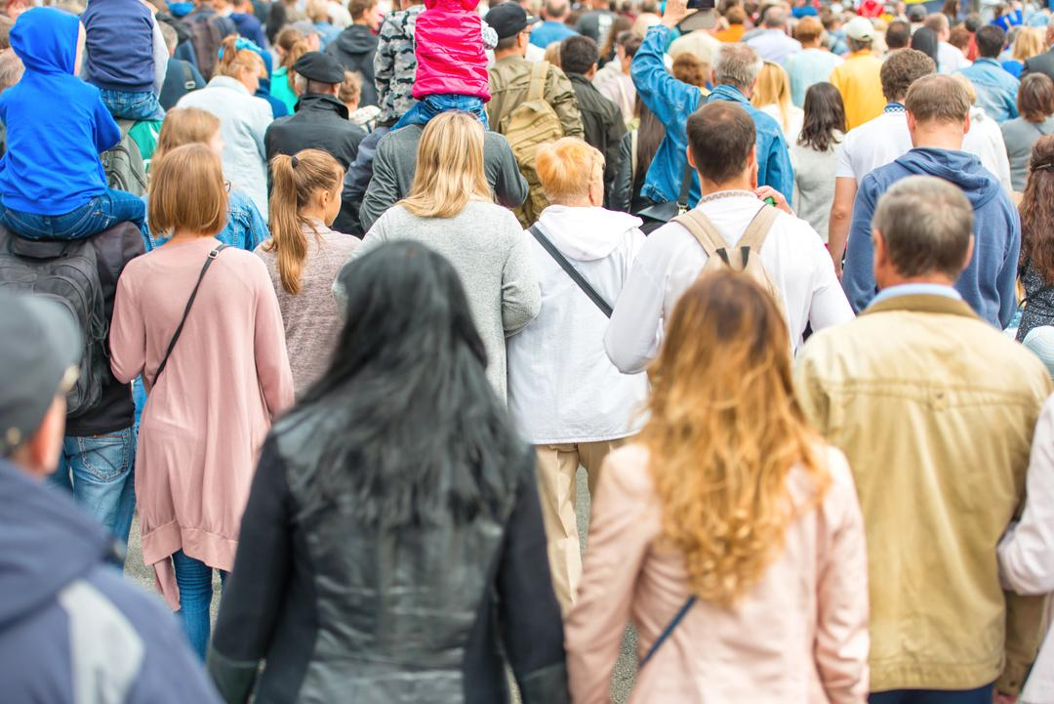
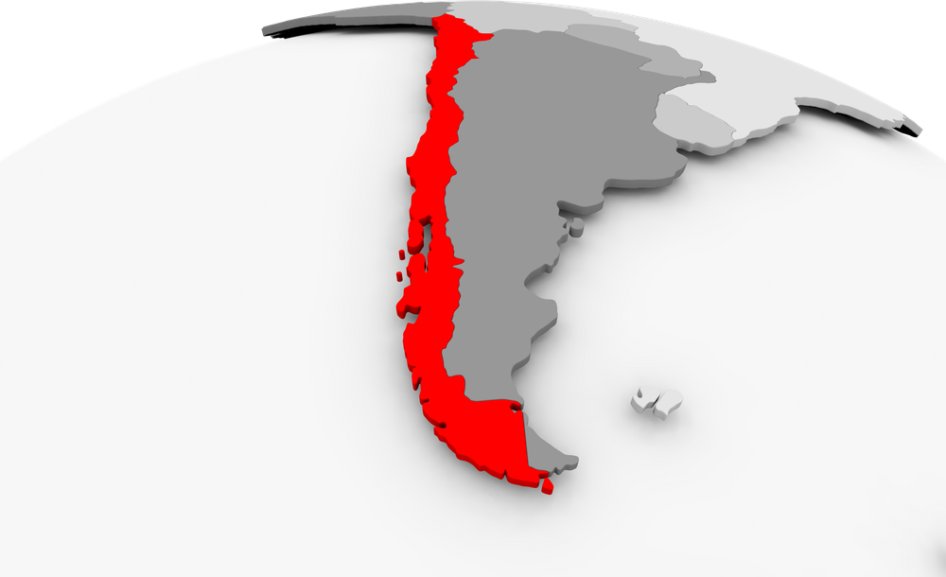
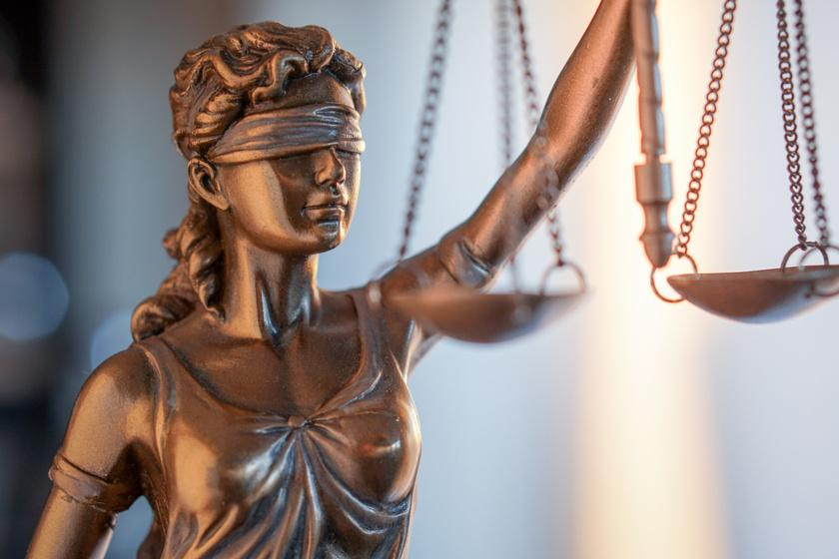
POBLACIÓN
TERRITORIO
PODER
Todo Estado se corresponde con un grupo humano específico. En la actualidad ese grupo es la nación.
Porción de superficie sobre la que el Estado puede ejercer sus atribuciones. Permite reconocer límites entre Estados.
Un pueblo que habita en un territorio requiere de cierta organización para actuar en conjunto. De tal modo, cuando la sociedad se estructura políticamente, surge el Estado.
ELEMENTOS DEL ESTADO

Slide 10
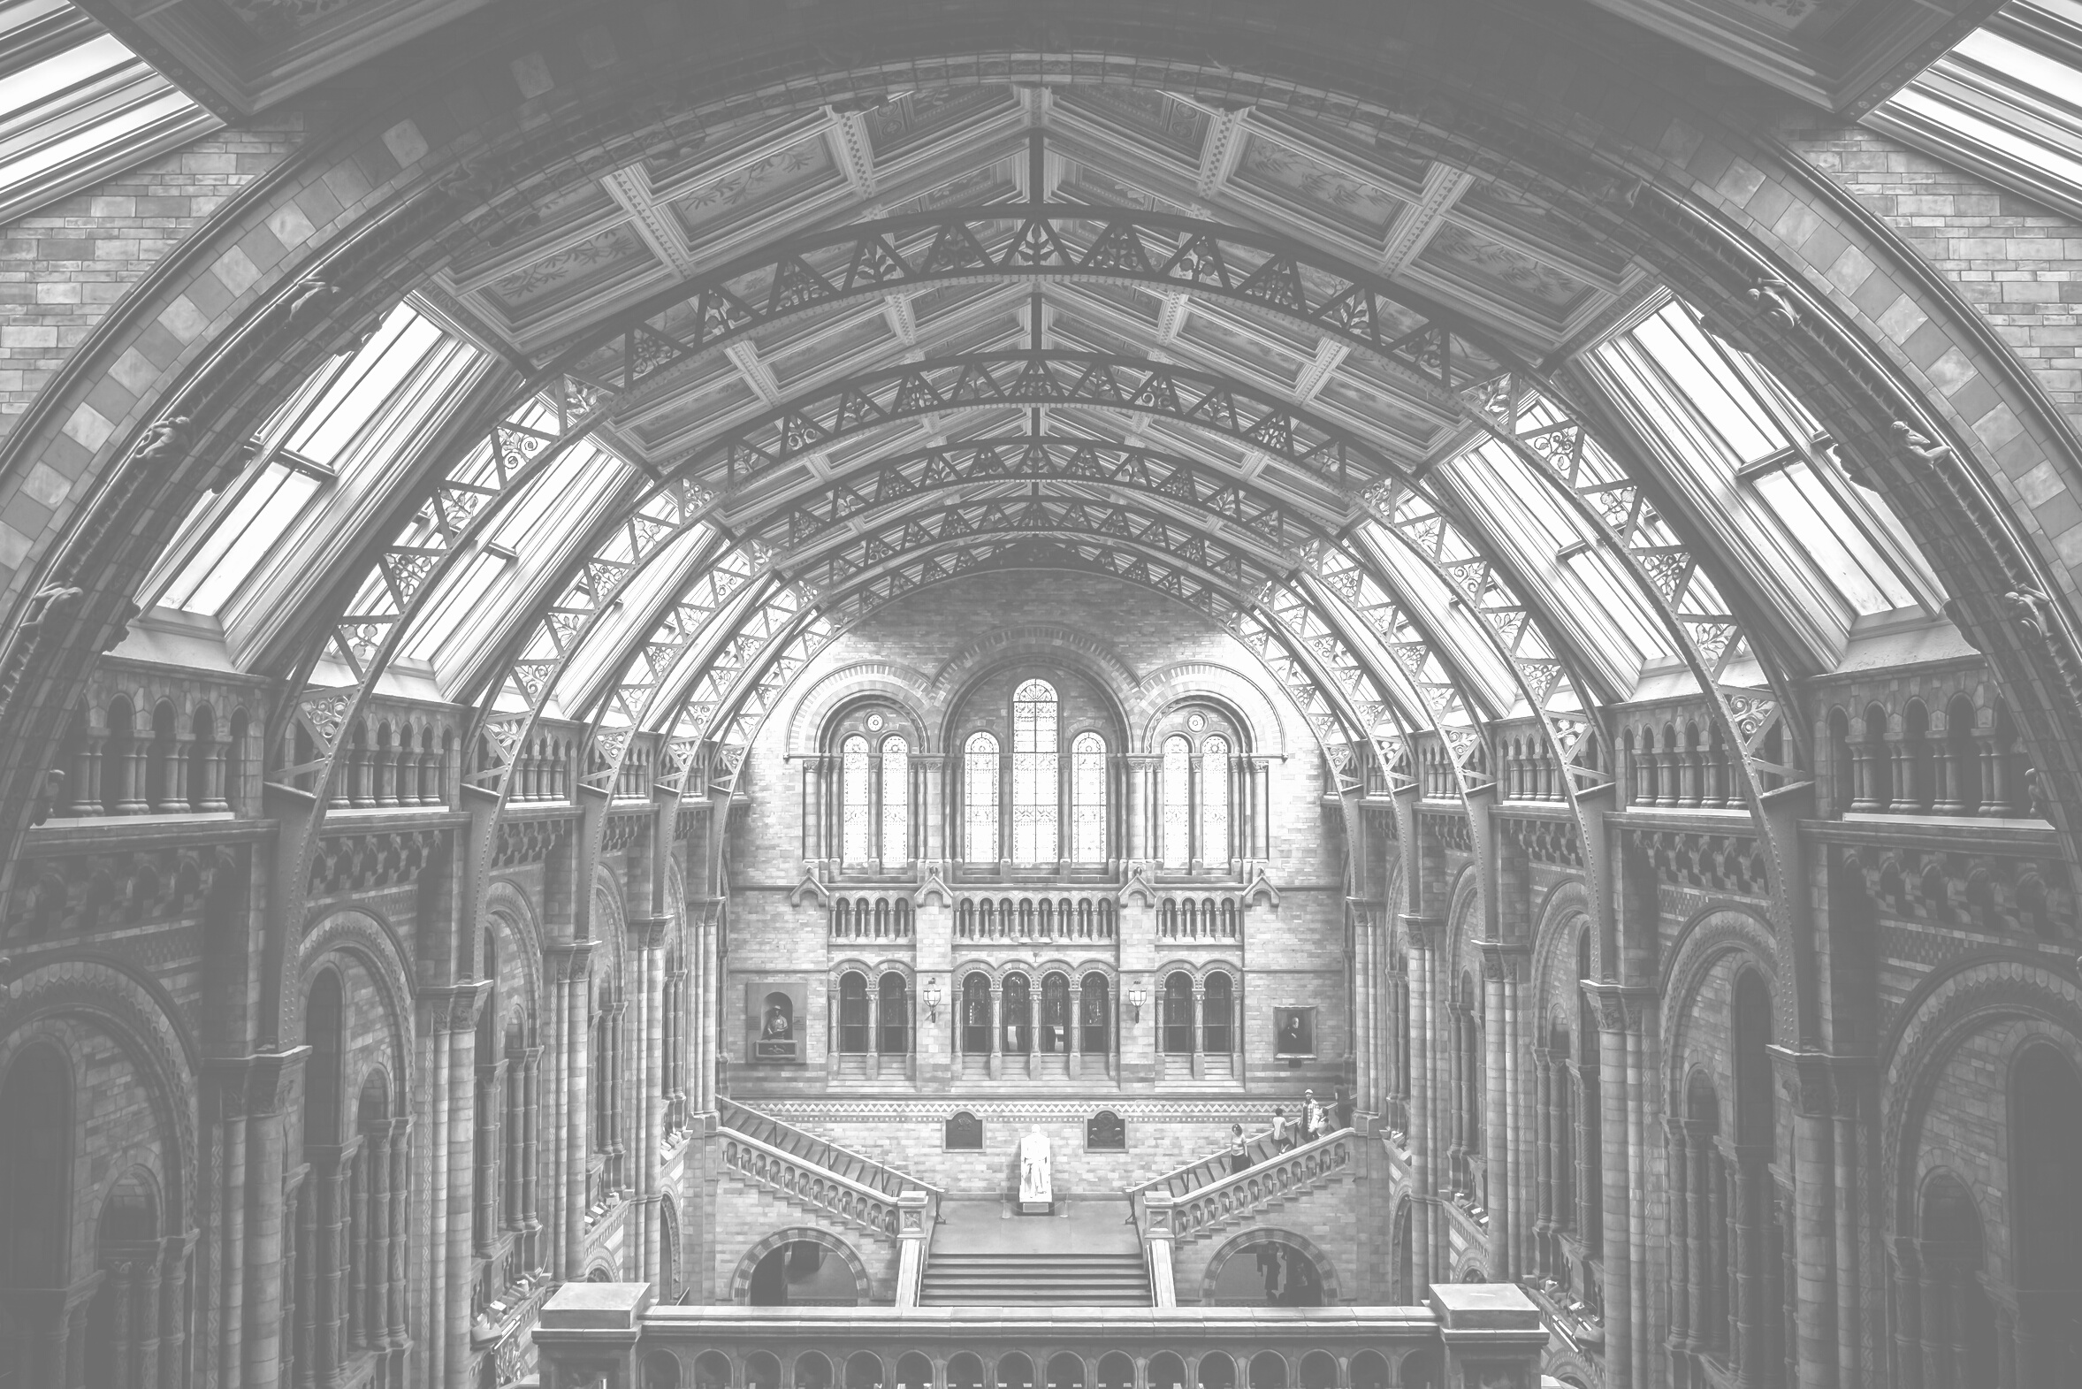
Originario: su realidad y cualidades son inherentes e inseparables de su existencia.
Autónomo: no existe otro poder de mayor jerarquía.
Independiente del exterior: sus decisiones no dependen de fuera del Estado.
Coactivo: posee el monopolio de la fuerza organizada al interior de la sociedad.
Centralizado: emana de un centro de decisión política al cual la Nación está subordinada
Delimitado territorialmente: rige en el territorio del Estado y a los habitantes de este.
CARACTERISTICAS DEL PODER ESTATAL

Slide 11
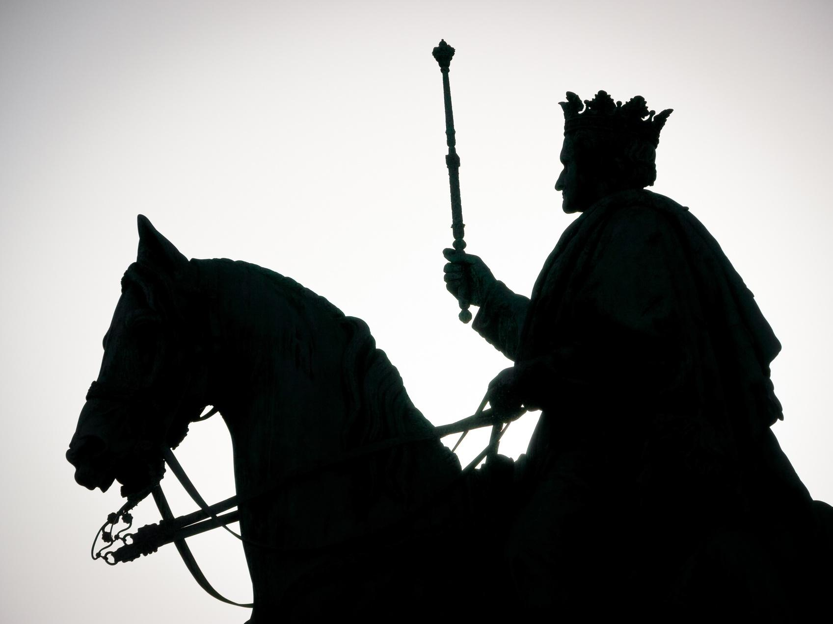
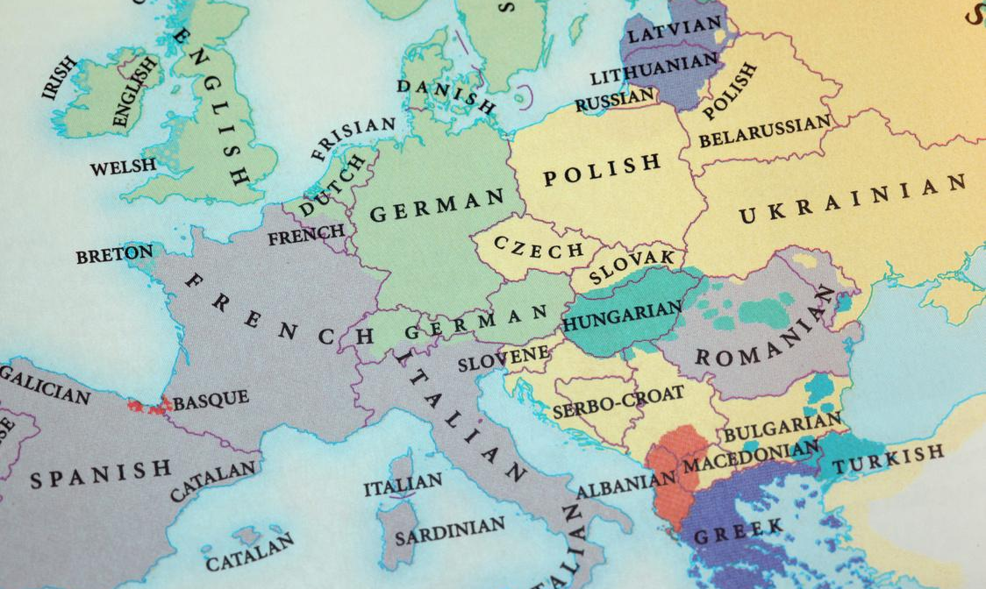
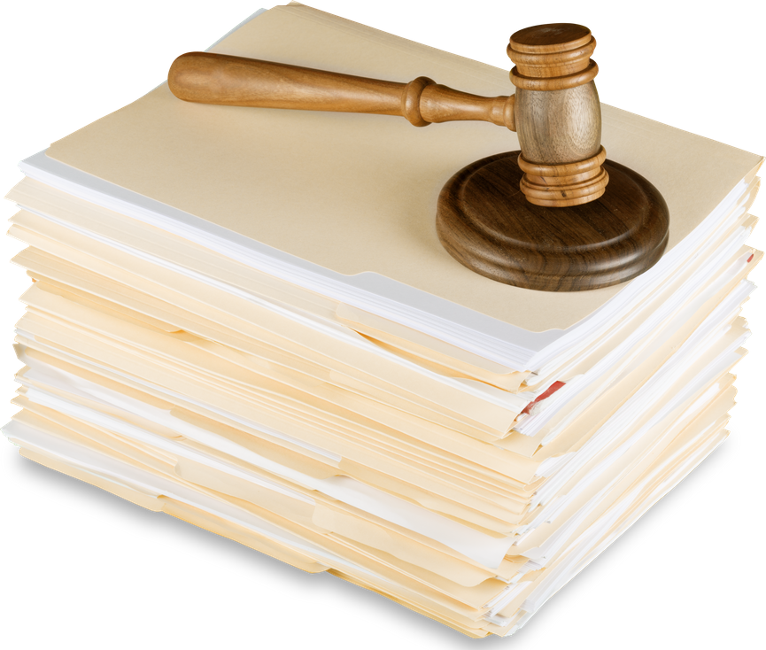
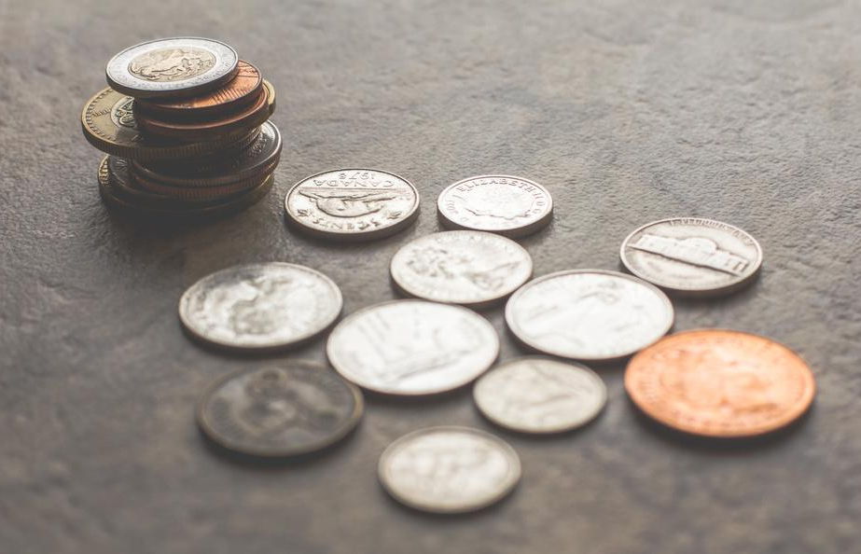
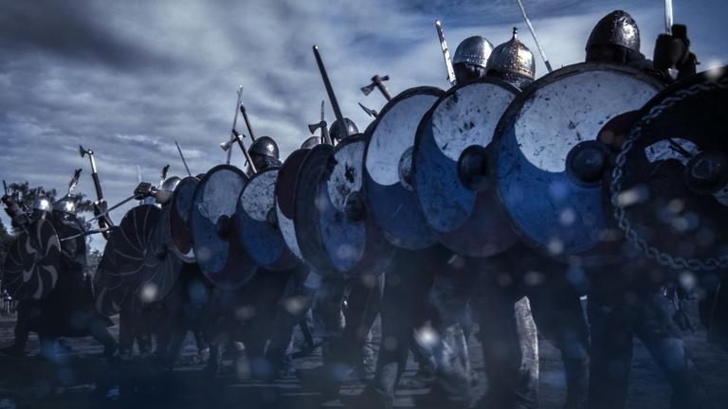
BASES DEL ESTADO MODERNO
Diplomacia y consolidación del territorio
Burocracia estatal
FORTALECIMIENTO DE LA MONARQUÍA
Centralización de los impuestos
Ejercito permanente

Slide 12
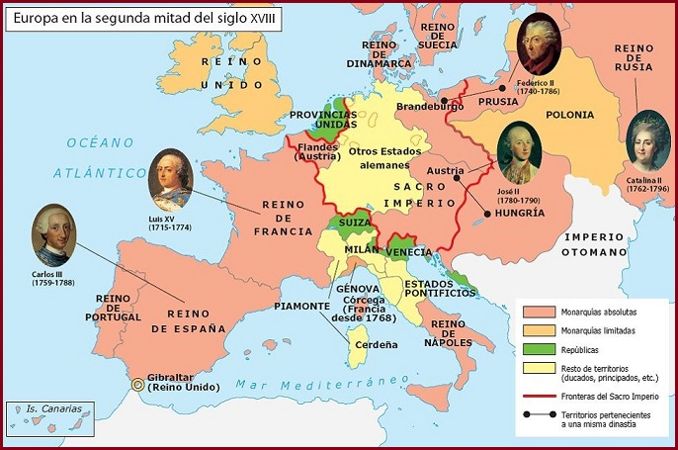
Geopolítica europea hacia mediados del siglo XVIII

Slide 13
¿Qué características del orden feudal crees que dificultaron el desarrollo del Estado?
ACTIVIDAD
Responde en tu cuaderno en base a tus conocimiento y reflexiones personales.
¿Por qué los monarcas buscaron apoyo en la burguesía para desarrollar su proyecto de Estado moderno?
¿Qué importancia tuvo la existencia del Estado moderno para procesos como la colonización de América?

